Slide 1
KHỞI ĐỘNG
Quan sát video clip, hãy cho biết video clip nói đến những địa điểm du lịch nào? Nhờ đâu mà những nơi này lại phát triển du lịch.

Slide 2
VAI TRÒ CỦA TÀI NGUYÊN KHÍ HẬU VÀ TÀI NGUYÊN NƯỚC
BÀI 10
GV dạy:
Lớp dạy: 8/
ĐỊA LÍ 8

Slide 3
LỚP
8
PHẦN ĐỊA LÍ
BÀI 10. VAI TRÒ CỦA TÀI NGUYÊN KHÍ HẬU
VÀ TÀI NGUYÊN NƯỚC
NỘI DUNG BÀI HỌC
1
VAI TRÒ CỦA KHÍ HẬU
2
TẦM QUAN TRỌNG CỦA VIỆC SỬ DỤNG TỔNG HỢP TÀI NGUYÊN NƯỚC Ở LƯU VỰC SÔNG
3
LUYỆN TẬP VÀ VẬN DỤNG

Slide 4
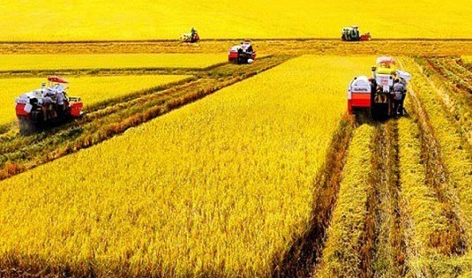
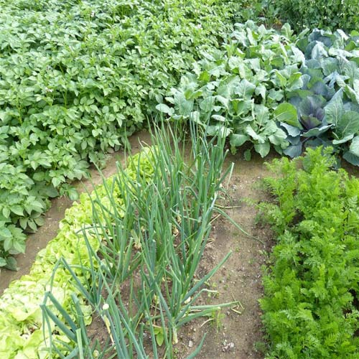
BÀI 10
1
VAI TRÒ CỦA KHÍ HẬU
a. Ảnh hưởng của khí hậu đối với sản xuất nông nghiệp
Quan sát các hình ảnh và kênh chữ SGK, chứng minh khí hậu nước ta cho phép phát triển nền nông nghiệp nhiệt đới.
Thu hoạch lúa hè thu
- Các cây trồng và vật nuôi có giá trị kinh tế và năng suất cao.
- Hoạt động trồng trọt diễn ra quanh năm (từ 2 – 3 vụ/năm) với nhiều hình thức canh tác như: xen canh, luân canh, gối vụ,...
Trồng rau xen canh

Slide 5
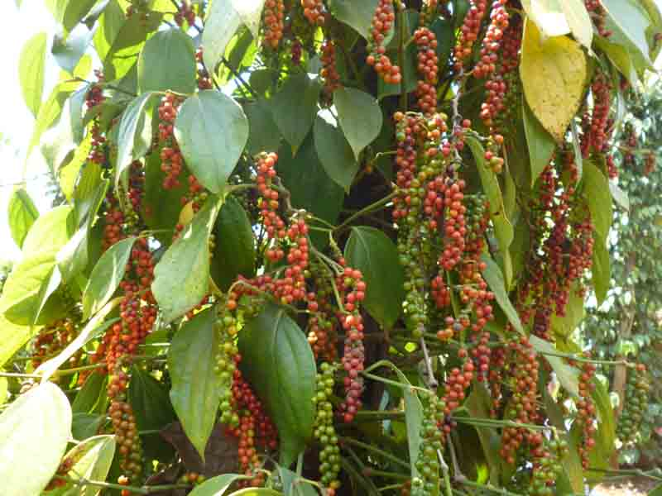
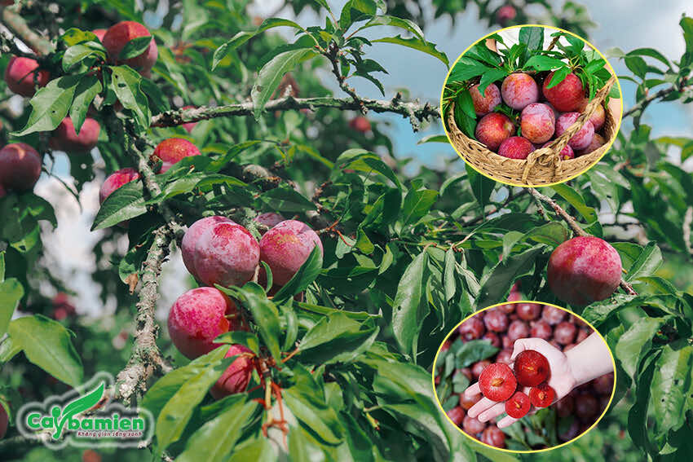
BÀI 10
1
VAI TRÒ CỦA KHÍ HẬU
a. Ảnh hưởng của khí hậu đối với sản xuất nông nghiệp
Quan sát các hình ảnh và kênh chữ SGK, cho biết khí hậu phân hóa ảnh hưởng như thế nào đến sản xuất nông nghiệp?
Cây hồ tiêu
Khí hậu phân hóa
Tạo nên sự đa dạng về sản phẩm nông nghiệp.
Trồng cây nhiệt đới như lúa, ngô, cao su, hồ tiêu, sầu riêng,…
Trồng cây cận nhiệt và ôn đới như chè, quế, hồi, đào, mận, mơ,…
Cây mận

Slide 6
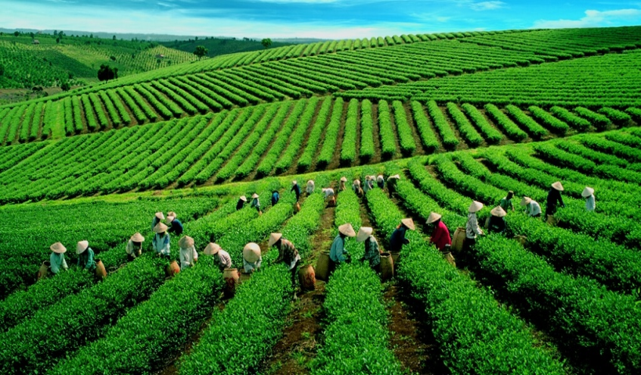
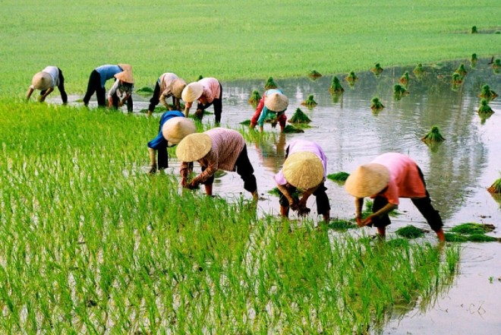
BÀI 10
1
VAI TRÒ CỦA KHÍ HẬU
a. Ảnh hưởng của khí hậu đối với sản xuất nông nghiệp
Quan sát các hình ảnh và kênh chữ SGK, kể tên các vùng chuyên canh ở nước ta.
Trồng chè ở Trung du và miền núi Bắc Bộ
Trung du và miền núi Bắc Bộ: chè, quế, hồi,…
Đông Nam Bộ, Tây Nguyên: cao su, cà phê, điều,…
ĐB. Sông Hồng, ĐB. Sông Cửu Long: cây lúa.
Trồng lúa ở Đồng bằng
sông Cử Long

Slide 7
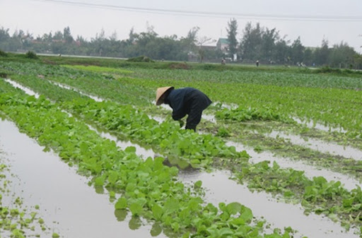
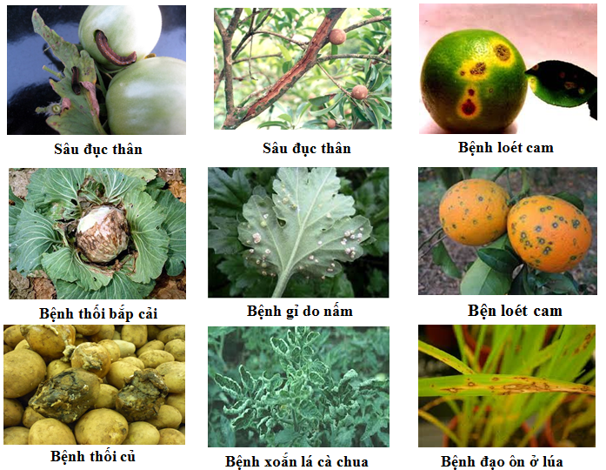
BÀI 10
1
VAI TRÒ CỦA KHÍ HẬU
a. Ảnh hưởng của khí hậu đối với sản xuất nông nghiệp
Quan sát các hình ảnh và kênh chữ SGK, cho biết khí hậu gây ra những khó khăn gì cho sản xuất nông nghiệp?
Lũ lụt gây ngập úng cây trồng
- Nhiều thiên tai thường xuyên xảy ra: bão, lũ lụt, hạn hán, sương muối,…gây thiệt hại cho sản xuất nông nghiệp.
- Khí hậu nóng ẩm tạo điều kiện cho sâu bệnh gây hại cho cây trồng, vật nuôi.
Sâu bệnh hại cây trồng

Slide 8
BÀI 10
1
VAI TRÒ CỦA KHÍ HẬU
a. Ảnh hưởng của khí hậu đối với sản xuất nông nghiệp
- Tích cực:
+ Phát triển nông nghiệp nhiệt đới gồm các cây trồng và vật nuôi có giá trị kinh tế và năng suất cao như lúa, ngô, cao su, hồ tiêu…
+ Tạo nên sự đa dạng về sản phẩm nông nghiệp: nhiệt đới, cận nhiệt và ôn đới thúc đẩy hình thành các vùng chuyên canh nông nghiệp.
- Hạn chế: Nhiều thiên tai: bão, lũ, hạn hán và sâu bệnh phát triển gây hại cho cây trồng, vật nuôi.

Slide 9
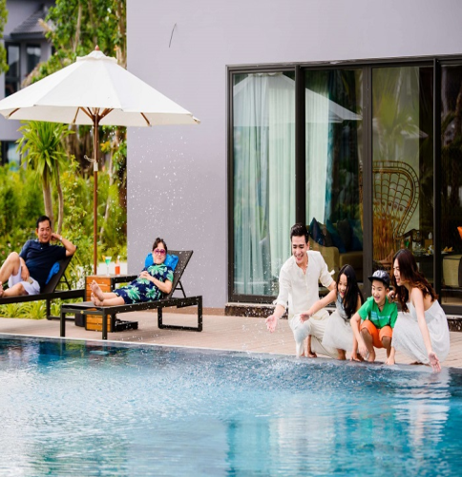
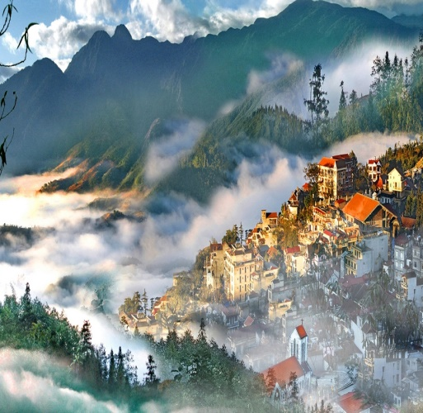
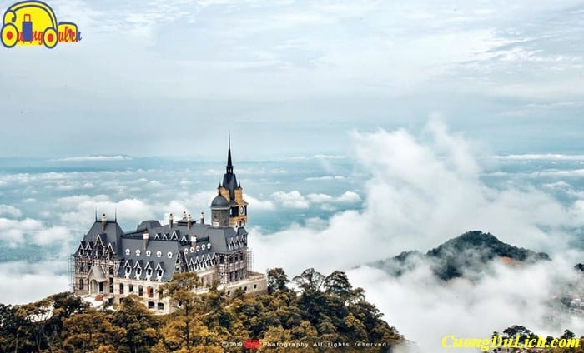
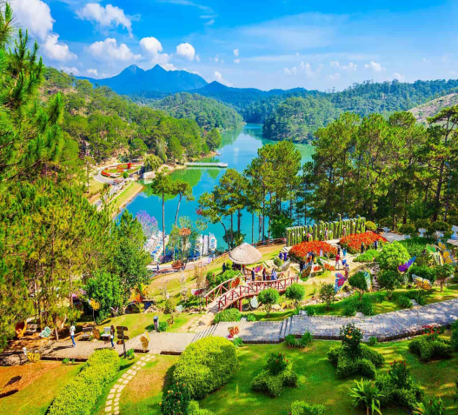
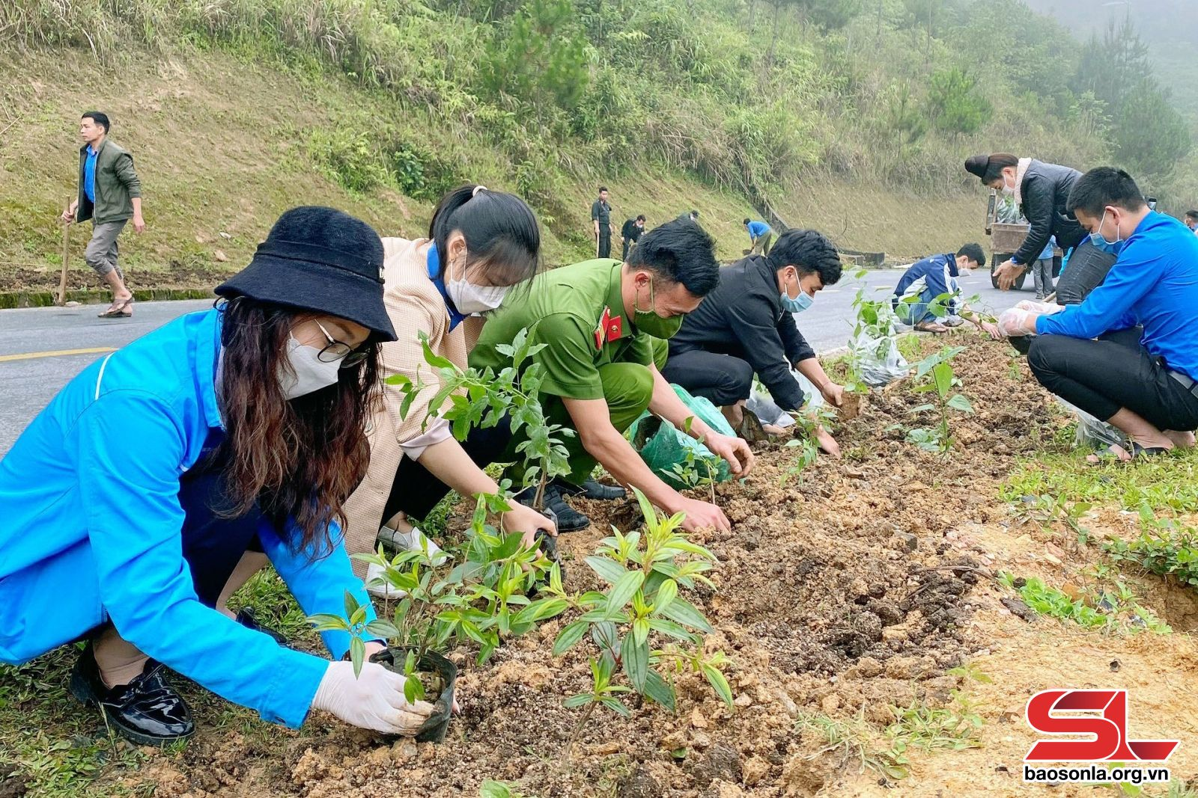
BÀI 10
1
VAI TRÒ CỦA KHÍ HẬU
HOẠT ĐỘNG NHÓM
Thời gian: 10 phút
NHIỆM VỤ
* NHÓM 1, 2, 3 VÀ 4: Quan sát các hình ảnh và kênh chữ SGK, cho biết khí hậu có vai trò như thế nào đến hoạt động du lịch.
* NHÓM 5, 6, 7 VÀ 8: Quan sát các hình ảnh và kênh chữ SGK, cho biết tài nguyên khí hậu ở các địa điểm du lịch: Sa Pa, Tam Đảo, Đà Lạt.
Du lịch nghỉ dưỡng
Sa Pa
Tam Đảo
Đà Lạt

Slide 10
BÀI 10
1
VAI TRÒ CỦA KHÍ HẬU
Ảnh hưởng đến tổ chức và thực hiện các hoạt động du lịch. Các điều kiện thuận lợi về nhiệt độ, độ ẩm, ánh sáng, độ trong lành của không khí thuận lợi phát triển du lịch nghỉ dưỡng.
Hình thành các điểm du lịch hấp dẫn như Sa Pa, Đà Lạt, Nha Trang,…
3
Tạo nên tính mùa vụ trong du lịch. Mùa hè là mùa du lịch quan trọng ở nước ta và có thể phát triển du lịch ở nhiều địa phương.

Slide 11
BÀI 10
1
VAI TRÒ CỦA KHÍ HẬU
Khí hậu Sa Pa ôn hòa, mát mẻ quanh năm, nhiệt độ trung bình năm 15,3⁰C, số giờ nắng trên 1400 giờ/năm. Mùa hè mát mẻ, mùa đông có nhiều ngày rét đậm, có thể có tuyết rơi.
Khí hậu Tam Đảo trong lành, mát mẻ, nhiệt độ trung bình năm 18,2⁰C, số giờ nắng trên 1200 giờ/năm. Mùa hạ là mùa du lịch đẹp nhất trong năm, thời tiết thay đổi có thể đem lại cảm giác đủ 4 mùa trong ngày.
7
Khí hậu Đà Lạt ôn hòa, quanh năm dịu mát với ngưỡng nhiệt trung bình khoảng 18⁰C đến 19⁰C; không khí trong lành, mát mẻ, số giờ nắng trên 2100 giờ/năm.

Slide 12
BÀI 10
1
VAI TRÒ CỦA KHÍ HẬU
b. Vai trò của khí hậu đối với phát triển du lịch
- Ảnh hưởng đến tổ chức và thực hiện các hoạt động du lịch.
- Hình thành các điểm du lịch hấp dẫn như Sa Pa, Đà Lạt, Nha Trang,…
- Tạo nên tính mùa vụ trong du lịch.

Slide 13
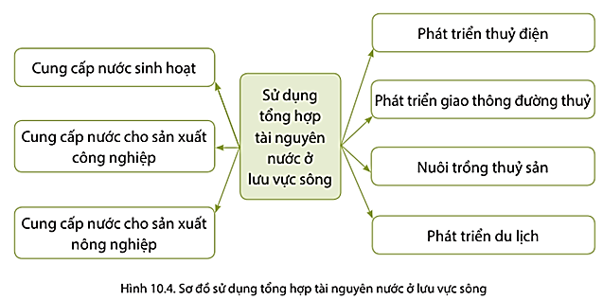
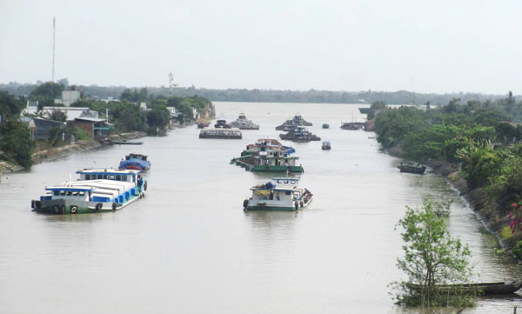
BÀI 10
2
TẦM QUAN TRỌNG CỦA VIỆC SỬ DỤNG TỔNG
HỢP TÀI NGUYÊN NƯỚC Ở LƯU VỰC SÔNG
Quan sát sơ đồ, hình ảnh và kênh chữ SGK, nêu mục đích của việc sử dụng tổng hợp tài nguyên nước ở lưu vực sông.
Phát triển thuỷ điện, du lịch, cung cấp nước sinh hoạt, cho sản xuất công nghiệp, nông nghiệp, phát triển giao thông đường thủy, nuôi trồng thủy sản.
Giao thông thủy trên sông Cửu Long

Slide 14
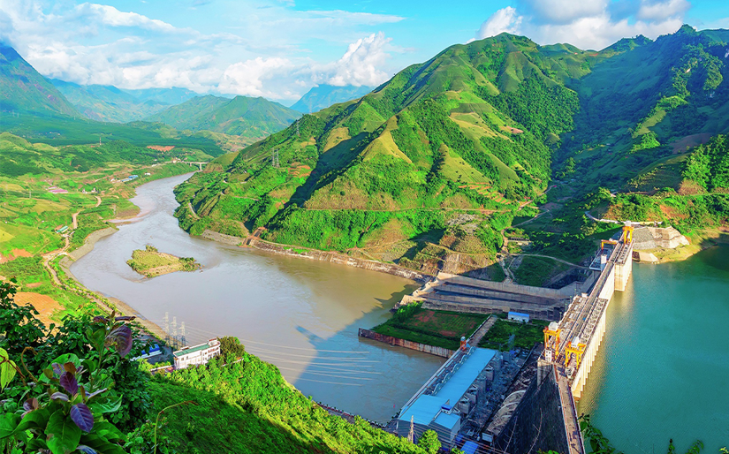
BÀI 10
2
TẦM QUAN TRỌNG CỦA VIỆC SỬ DỤNG TỔNG
HỢP TÀI NGUYÊN NƯỚC Ở LƯU VỰC SÔNG
Quan sát các hình ảnh và kênh chữ SGK, nêu tầm quan trọng của việc sử dụng tổng hợp tài nguyên nước ở lưu vực sông.
- Đảm bảo sử dụng hợp lí nguồn nước, tránh gây ô nhiễm môi trường.
- Đáp ứng được nhu cầu phát triển kinh tế (ví dụ thủy điện Sơn La), gắn kết, hợp tác giữa các địa phương trong lưu vực về việc sử dụng tài nguyên nước.
Sử dụng tiết kiệm nguồn nước
Thủy điện Sơn La

Slide 15
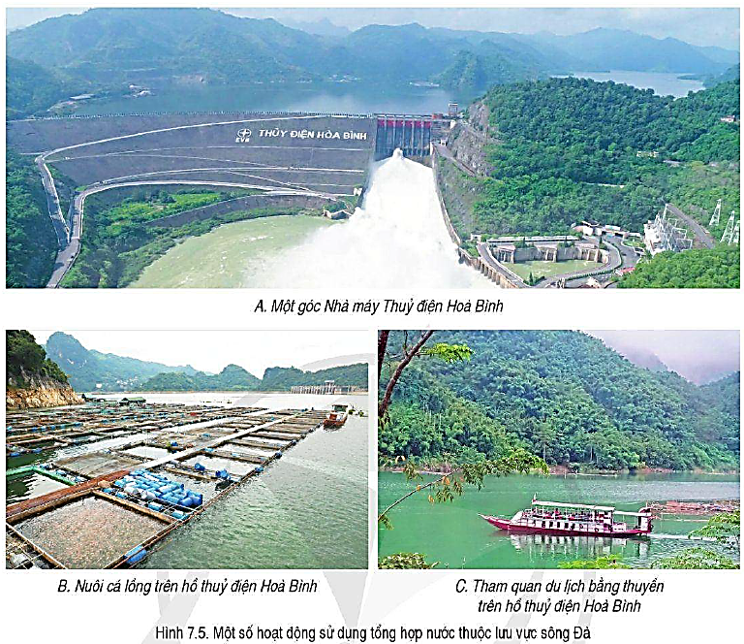
BÀI 10
2
TẦM QUAN TRỌNG CỦA VIỆC SỬ DỤNG TỔNG
HỢP TÀI NGUYÊN NƯỚC Ở LƯU VỰC SÔNG
Quan sát các hình ảnh và kênh chữ SGK, lấy ví dụ chứng minh được tầm quan trọng của việc sử dụng tổng hợp tài nguyên nước ở một lưu vực sông.
Ở lưu vực sông Hồng có hồ Hòa Bình xây dựng với nhiều mục đích: phát triển thuỷ điện, tham quan du lịch bằng thuyền, du lịch và nuôi cá lồng trên hồ thủy điện.

Slide 16
BÀI 10
2
TẦM QUAN TRỌNG CỦA VIỆC SỬ DỤNG TỔNG
HỢP TÀI NGUYÊN NƯỚC Ở LƯU VỰC SÔNG
- Có vai trò quan trọng trong sản xuất và sinh hoạt.
- Mang lại hiệu quả kinh tế cao, đáp ứng được nhu cầu sử dụng nước của các ngành kinh tế.
- Hạn chế lãng phí nước và bảo vệ tài nguyên nước, bảo vệ hệ sinh thái ở lưu vực sông.
- Góp phần phòng chống thiên tai bão, lũ.

Slide 17
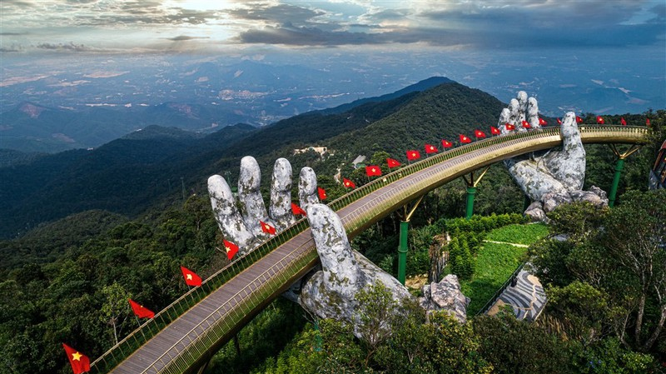
BÀI 10
EM CÓ BIẾT?
Mùa du lịch của thành phố biển Đà Nẵng là vào mùa khô. Thời tiết mùa này ít biến động, không khí có độ ẩn thấp, do ảnh hưởng trực tiếp từ gió Lào nên có cảm giác nóng bức, lượng mưa của mùa khô rất ít, khô ráo phù hợp cho các hoạt động tắm biển, vãn cảnh, leo núi. Tuy nhiên để tham gia các hoạt động ngoài trời bạn cần phải có biện pháp chống nắng, giảm thiểu những tác hại của nắng nóng.

Slide 18
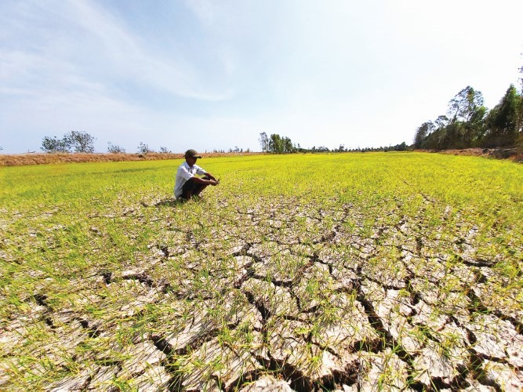
BÀI 10
3
LUYỆN TẬP VÀ VẬN DỤNG
a. Luyện tập
Dựa vào hiểu biết của bản thân, em hãy nêu ví dụ ảnh hưởng của một thiên tai đối với sản xuất nông nghiệp ở nước ta.
XÂM NHẬP MẶN Ở
ĐỒNG BẰNG SÔNG CỬU LONG
Năm 2015 do ảnh hưởng của hiện tượng El Nino nên mùa mưa đến trễ và kết thúc sớm. Mùa khô năm nay do thiếu nước ngọt, mặn xuất hiện sớm 2 tháng và nhiều khả năng kết thúc muộn. Hiện, trên các hệ thống sông chính ở Đồng bằng sông Cửu Long, mặn xâm nhập sâu 40-93 km, tăng 10-15 km so với các năm trước. Gần 340.000 ha trong tổng số 1,55 triệu ha lúa đông xuân đang sản xuất tại đây có nguy cơ bị xâm nhập mặn. Trong đó, hàng chục nghìn ha bị chết.

Slide 19
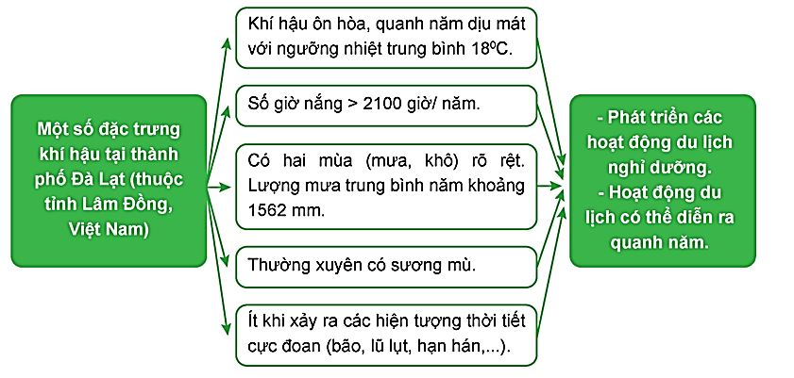
BÀI 10
3
LUYỆN TẬP VÀ VẬN DỤNG
a. Luyện tập
Dựa vào kênh chữ SGK, em hãy lập sơ đồ về ảnh hưởng của khí hậu đối với việc phát triển du lịch tại một điểm cụ thể.

Slide 20
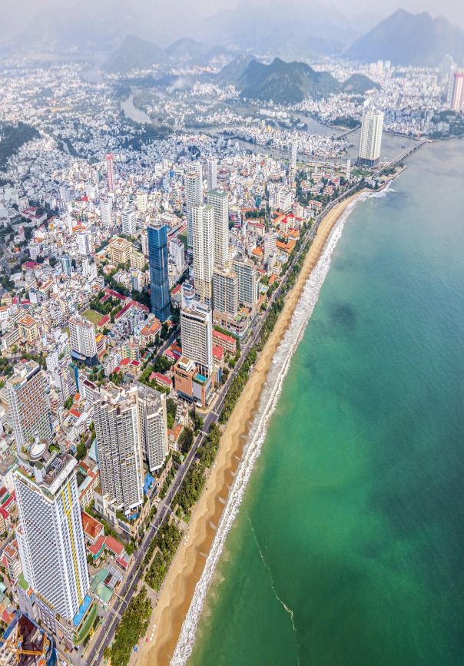
BÀI 10
3
LUYỆN TẬP VÀ VẬN DỤNG
b. Vận dụng
Em hãy đóng vai hướng dẫn viên du lịch, giới thiệu về đặc trưng khí hậu tại một địa điểm du lịch mà em biết.
KHÍ HẬU NHA TRANG
Nha Trang có khí hậu nhiệt đới xavan chịu ảnh hưởng của khí hậu đại dương. Khí hậu Nha Trang tương đối ôn hòa, nhiệt độ trung bình năm là 26,3⁰C. Có mùa đông ít lạnh và mùa mưa kéo dài. Mùa mưa lệch về mùa đông bắt đầu từ tháng 9 và kết thúc vào tháng 12 dương lịch, lượng mưa chiếm gần 80% lượng mưa cả năm (1.025 mm). Khoảng 10 đến 20% số năm mùa mưa bắt đầu từ tháng 7, 8 và kết thúc sớm vào tháng 11.

